Slide 1
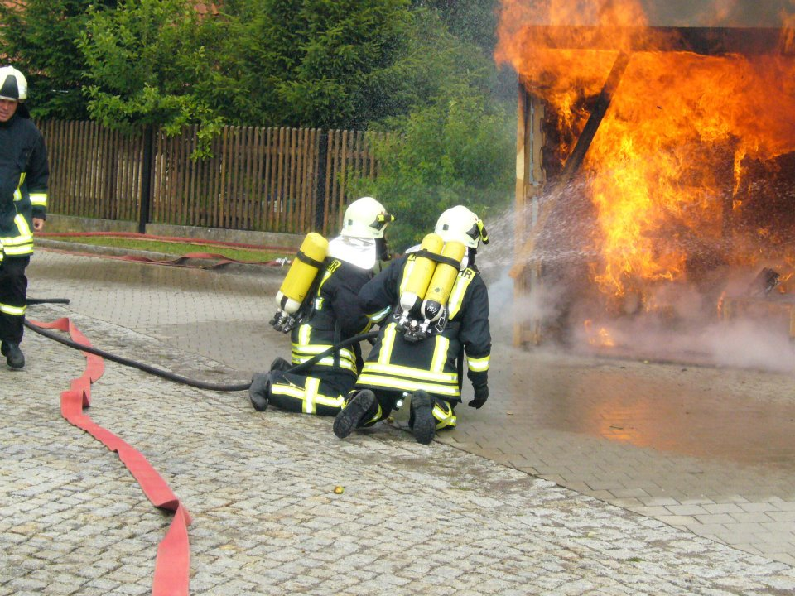
FwDV 3 Einheiten im Lösch- und Hilfeleistungseinsatz
Schwerpunkt Löscheinsatz

Slide 2
Literaturhinweise
Feuerwehr Dienstvorschrift 3: Einheiten im Lösch- und Hilfeleistungseinsatz
Hamilton – Handbuch für die Feuerwehr: Richard Boorberg Verlag
Feuerwehr Grundlehrgang FwDV 2: Wenzel Verlag

Slide 3
Lernerfolge
Kennenlernen/ Auffrischung des Inhaltes der FwDV 3
Festigung des Theoriewissens
Sicheres und Selbstbewusstes Umsetzen des Wissens in die Praxis

Slide 4
Gliederung
Allgemeines
Taktische Einheiten
Sitzordnung
Antrete Ordnung
Fahrzeugaufstellung
Aufgaben der Mannschaft
Einsatzgrundsätze
Befehlschema

Slide 5
Gliederung
Einsatzarten
Einsatz mit Bereitstellung, Wasserentnahmestelle Hydrant
Einsatz mit Bereitstellung, Wasserentnahmestelle offenes Gewässer
Vornahme von Sonderrohren
Beendigung des Einsatzes

Slide 6
Allgemeines
Feuerwehrdienstvorschriften sind bei Übungen, Einsätzen und Ausbildungen einzuhalten
Sicherung eines schnellen und geordneten Einsatz
Jeder Angehörige eines Zuges, einer Gruppe, einer Staffel, eines selbstständigen Trupps
muss wissen was er zu tun hat
Löscheinsatz im Sinne dieser Vorschrift sind alle Tätigkeiten der Feuerwehr, bei der Strahlrohre
vorgenommen werden
Auch Maßnahmen der Menschenrettung oder sonstige Schutztätigkeiten für Menschen

Slide 7
Lernerfolge
Hauptaufgabe aller Trupps im Einsatz ist das Retten!!! (nicht das Löschen, Schneiden…)
Def.:
Retten ist das Abwehren einer Gefahr von Menschen oder Tieren durch
Lebensrettende Sofortmaßnahmen, die sich auf die Erhaltung oder Wiederherstellung
von Atmung, Kreislauf und Herztätigkeiten richten
Und/ oder durch
Befreien aus einer lebens- oder gesundheitsgefährdenden Zwangslage

Slide 8
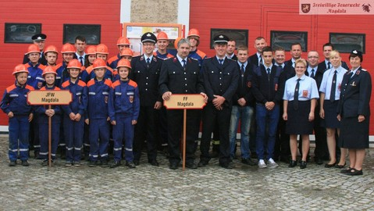
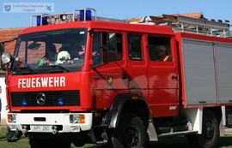
Taktische Einheiten
Im Einsatz bilden wir immer eine Taktische Einheit
Organisatorische Einheit einschließlich ihrer Führung
Taktische Einheit der Feuerwehr besteht immer aus:
Mannschaft:
Ausgebildete Personen
Einschließlich ihrer Führungskräfte
Bewältigung der Einsatzaufgaben
Einsatzmittel:
Fahrzeuge
Geräte
Maschinen
Werden von Einsatzkräften zur Bewältigung ihrer Aufgaben benötigt

Slide 9
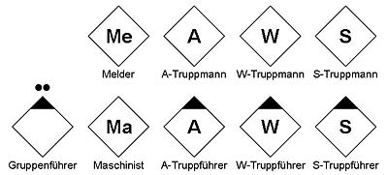
Taktische Einheiten
Gruppe = Taktische Grundeinheit der Feuerwehr
Die Gruppe gliedert sich in:
Gruppenführer 1
Maschinist 1
Melder 1
Angriffstrupp 2
Wassertrupp 2
Schlauchtrupp 2
Mannschaftsstärke 1 8 9

Slide 10
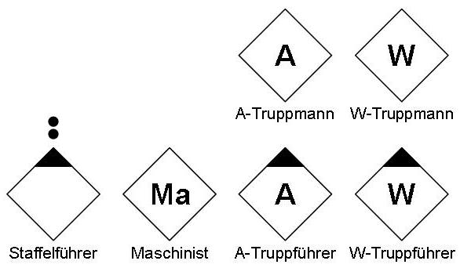
Taktische Einheiten
Staffel
Die Staffel gliedert sich in:
Staffelführer 1
Maschinist 1
Melder 1
Angriffstrupp 2
Wassertrupp 2
Mannschaftsstärke 1 5 6

Slide 11
Taktische Einheiten
Trupp
Der Trupp gliedert sich in:
Truppführer 1
Maschinist 1
Truppmann 1
Mannschaftsstärke 1 2 3

Slide 12
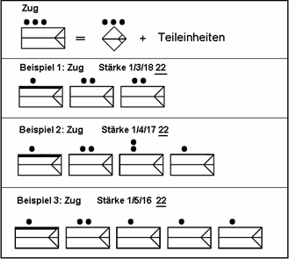
Taktische Einheiten
Zug
Der Zugtrupp gliedert sich in:
Zugführer
Führungsassistent
Melder
Fahrer

Slide 13
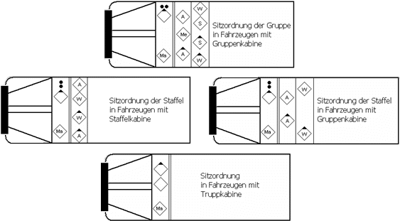
Sitzordnung

Slide 14
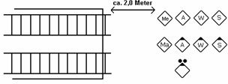
Antrete Ordnung
Erst nach dem Kommando „Absitzen“ absitzen
Grundsätzlich hinter dem Fahrzeug antreten
Bei einer Staffel oder einem Trupp ist die
Antrete Ordnung identisch
→ fehlende Positionen bleiben unbesetzt
Auf der Verkehr- abgewandten Seite absitzen
→ Absitzen →Gefahr, alle sofort zurück → Zum Abmarsch fertig
Beim Antreten sollte sich die Einsatzstelle hinter dem Einheitsführer befinden, damit die Mannschaft sie im Blick hat

Slide 15
Fahrzeugaufstellung
Wird vom Einheitsführer bestimmt
Fahrzeuge und aufgestellte Geräte sollten einsatzfähig und ungefährdet bleiben
Windrichtung, Trümmerschatten, fließender Verkehr, Freileitungen, Abstand zum Einsatzobjekt
Zugang zur Einsatzstelle und Einsatzablauf dürfen nicht behindert werden
Einsatz von Hubrettungsfahrzeugen, An- und Abfahren von Rettungsdienst
An räumlich ausgedehnten Einsatzstellen ( mehr als 5 B-Längen zwischen LF und Verteiler)
oder bei ungünstigen Wegverhältnissen sind die Einsatzgerätschaften auf Höhe des Verteilers abzulegen

Slide 16
Grundsätzliches zum Einsatzablauf
Bei Einsätzen mit Unterbesetzung (keine vollständige Gruppe) wird zunächst auf den Melder, dann auf
den Schlauchtrupp und letztlich auf den Wassertrupp verzichtet
Ein Innenangriff mit Atemschutzgeräten kann nur durchgeführt werden, wenn eine Gruppe oder eine Staffel
an der Einsatzstelle ist → Trupp stärke reicht nicht aus

Slide 17
Aufgaben der Mannschaft
Einheitsführer:
Führt seine taktische Einheit
Ist an keinen bestimmten Platz gebunden
Ist für die Sicherheit der Mannschaft verantwortlich
Bestimmt die Fahrzeugaufstellung und ggf. den Standort der Tragkraftspritze

Slide 18
Aufgaben der Mannschaft
Maschinist:
Ist Fahrer
Bedient die Feuerlöschkreiselpumpe sowie die im Fahrzeug fest eingebauten Aggregate
Sichert sofort die Einsatzstelle mit Warnblinkanlage, Fahrlicht und blauem Blinklicht
Unterstützt bei der Entnahme der Geräte
Ist für die ordnungsgemäße Verlastung der Geräte verantwortlich
Meldet Mängel an den Einsatzmitteln → Einheitsführer
Unterstützt beim Aufbau der Wasserversorgung und auf Befehl bei der Atemschutzüberwachung

Slide 19
Aufgaben der Mannschaft
Melder:
Übernimmt befohlene Aufgaben
Lagefeststellung
Hilfe beim In-Stellung-Bringen der Leitern
Betreuung von Personen
Informationsübertragung
Aufgrund des großen Aufgabenspektrums, mit dem der Melder betraut werden kann (inklusive Lageerkundung) sollte
er eine Vielseitige und gut gefestigte Ausbildung besitzen und im besten Fall sogar eine Gruppenführerausbildung besitzen

Slide 20
Aufgaben der Mannschaft
Angriffstrupp:
Rettet (insbesondere aus Bereichen, die nur mit Atemschutz betreten werden können)
Nimmt in der Regel das erste einzusetzende Strahlrohr vor
Setzt den Verteiler
Verlegt seine Schlauchleitung, sofern kein Schlauchtrupp zur Unterstützung bereit steht

Slide 21
Aufgaben der Mannschaft
Wassertrupp:
Rettet
Bringt auf Befehl tragbare Leitern in Stellung
Stellt die Wasserversorgung von LF zum Verteiler und zwischen LF und Wasserentnahmestelle her
Kuppelt den Verteiler an die B- Schlauchleitung an
Danach wird er beim Atemschutzeinsatz oder übernimmt andere Aufgaben

Slide 22
Aufgaben der Mannschaft
Schlauchtrupp:
Rettet
Stellt für vorgehende Trupps die Wasserversorgung zwischen Strahlrohr und Verteiler her
Bringt auf Befehl tragbare Leitern in Stellung
Führt weitere Tätigkeiten aus
Bedient Verteiler
Bringt zusätzliche Geräte zum Einsatz ( Sprungpolster, Beleuchtungsgerät, Sanitätsgerät…)

Slide 23
Einsatzgrundsätze
Die Funktionen für Angriffs- und Wassertrupp sollten mit Atemschutzgeräteträgern besetzt sein
Der Trupp geht im Gefahrenbereich grundsätzlich gemeinsam vor
Der Truppführer ist für die Auftragserledigung und für die Sicherheit seines seines Trupps verantwortlich
Einsatzbefehle werden von der beauftragten Einsatzkraft bzw. von dem jeweiligen Trupp wiederholt
In besonderen Situationen kann ein Trupp personell verstärkt werden
Der Angriffstrupp rüstet sich während der Alarmfahrt auf Befehl mit Atemschutzgeräten aus.
Wenn die Atemschutzgeräte sich nicht im Mannschaftsraum befinden, legt der Angriffstrupp während der Alarmfahrt den
Atemanschluss und gegebenenfalls die Feuerschutzhaube an; die Atem-schutzgeräte legt er in diesem Fall sofort nach
Eintreffen an der Einsatzstelle an

Slide 24
Anmerkung
Die Wasserversorgung wird bei Löschfahrzeugen mit Löschwasserbehälter zuerst vom Löschfahrzeug zum Verteiler und
danach zwischen Löschfahrzeug und Wasserentnahmestelle verlegt. Bei Löschfahrzeugen ohne Löschwasserbehälter
kann dies lagebedingt auch in umgekehrter Reihenfolge erfolgen
Die Wasserversorgung zwischen Löschfahrzeug und Wasserentnahmestelle muss möglichst schnell aufgebaut werden.
Mit dem Innenangriff darf erst begonnen werden, wenn eine ständige Wasserabgabe sichergestellt ist, z.B. wenn das
mitgeführte Löschwasser bis zum Aufbau einer Löschwasserversorgung ausreicht
Trupps, die ihre Aufgabe erledigt haben und einsatzbereit sind, melden sich beim Einheitsführer.
Bemerkt eine Einsatzkraft eine besondere Gefahr (zum Beispiel Einsturz- oder Explosionsgefahr) und ist unverzügliches
In-Sicherheit-Bringen notwendig, gibt sie das Kommando „Gefahr - Alle sofort zurück!“. Jede Einsatzkraft gibt dieses
Kommando weiter; alle gehen zurück und sammeln sich am Feuerwehrfahrzeug. Der Einheitsführer überprüft die
Vollzähligkeit der Mannschaft, trifft weitere Maßnahmen und gibt Lagemeldungen.

Slide 25
Befehlsschema
Einheitsführer leitet durch Befehle und Kommandos
Taktische Einheit erhält Aufträge
Müssen unmissverständlich und eindeutig sein

Slide 26
Befehlsschema
Wasserentnahmestelle
Lage des Verteilers
Einheit
Auftrag
Mittel
Ziel
Weg
Wasserentnahmestelle offenes Gewässer
Verteiler 20 m vor das Gebäude
Wer soll etwas tun?
Angriffstrupp
Was soll getan werden?
Zur Brandbekämpfung
Womit soll etwas getan werden?
Mit C-Strahlrohr
Wo soll etwas getan werden
Zum Dachgeschoss
Wie soll er dahin kommen?
Über das Treppenhaus vor

Slide 27
Einsatzarten
Einsatz mit Bereitstellung
→ Bei unzureichenden Lageinfos
Einsatz ohne Bereitstellung
Lageerkundung ist immer dann notwendig, wenn
dem Einheitsführer Einsatzauftrag, -Mittel, -Ziel,
-Weg oder eines davon nicht bekannt ist oder das
Mittel(Löschmittel) nicht ausreichend zur Verfügung
steht
Anwendung bei Einsätzen mit ausreichend Infos zu
Einsatzauftrag, -Mittel, -Ziel, -Weg sowie
Ausreichendem (Lösch)Mittel für mindestens
Ein Trupp
Nach Antreten am Fahrzeug
Lageschilderung
Wasserentnahmestelle Zum Einsatz fertig
Lage des Verteilers
ATF wiederholt Kommando
Danach für die einzelnen Trupps am Verteiler
Einheit
Auftrag
Mittel Zum Einsatz vor
Ziel
Weg
Lageschilderung
Wasserentnahmestelle
Lage des Verteilers
Einheit
Auftrag
Mittel konkret für mindestens ein Trupp,
Ziel Kommando: vor
Weg

Slide 28
Einsatz mit Bereitstellung – WES Hydrant
Einheitsführer:
Bestimmt Fahrzeugaufstellung und ggf. Standort Tragkraftspritze
Erkundet
Befiehlt nach erster Einsatzplanung
Wasserentnahmestelle
Lage des Verteilers
Zum Einsatz fertig!
Setzt Erkundung fort

Slide 29
Einsatz mit Bereitstellung – WES Hydrant
Maschinist:
Sichert Einsatzstelle (Warnblinklicht, Fahrlicht, Blaulicht)
Nimmt, falls vorhanden, zusammen mit Wassertrupp die fahrbare Schlauchhaspel ab
Durch Kommando „Wassertrupp zur Schlauchhaspel“ nach Befehlswiederholung von AT
Unterstützt die Trupps beim Entnehmen der Geräte aus dem LF
Anschließend macht er die FP einsatzbereit
Kuppelt die Schlauchleitungen an die FP an und bedient diese sowie andere fest eingebaute Aggregate
Unterstützt beim Verlegen der Schlauchleitungen

Slide 30
Einsatz mit Bereitstellung – WES Hydrant
Melder:
Arbeitet auf Befehl des Einheitsführers

Slide 31
Einsatz mit Bereitstellung – WES Hydrant
Angriffstrupp:
Wiederholt Kommando „Zum Einsatz fertig!“
Ist in der Regel mit Atemschutz ausgerüstet
Setzt Verteiler
Legt für sich ausreichend C-Schläuche bereit sofern kein Schlauchtrupp bereit steht
Bei Schnellangriffsverteiler nimmt er diesen vor
Sofern B- Schlauchleitung ausreicht gibt er Kommando „Wasser Marsch“ an Maschinisten
Angriffstrupp führer meldet den Einheitsführer „Angriffstrupp einsatzbereit“
Stellt sich am Verteiler bereit

Slide 32
Einsatz mit Bereitstellung – WES Hydrant
Wassertrupp:
Unterstützt ggf. den Maschinisten bei der Abnahme der fahrbaren Schlauchhaspel
Verlegt dann (sofern nicht vom AT durchgeführt) die B- Schlauchleitung vom LF zum Verteiler
Schließt den Verteiler an Schlauchleitung an
Gibt Maschinisten den Befehl „Wasser Marsch“
Stellt anschließend Wasserversorgung zwischen LF und Hydranten her
Rüstet sich im Falle eines Atemschutzeinsatzes als Sicherheitstrupp aus
Meldet dem Einheitsführer „Wassertrupp als Sicherheitstrupp einsatzbereit!“

Slide 33
Einsatz mit Bereitstellung – WES Hydrant
Schlauchtrupp:
Unterstützt beim Aufbau der Wasserversorgung
Legt ausreichend C_Druckschläuche zur Vornahme weiterer Strahlrohre am Verteiler bereit
Anschließend bedient er den Verteiler und unterstützt Trupps bei der Vornahme weiterer Rohre oder Einsatzmittel

Slide 34
Einsatz mit Bereitstellung – WES Hydrant
Weiterer Ablauf - wenn Einheitsführer einen weiteren Befehl geben kann und sich der AT einsatzbereit gemeldet hat
Einheitsführer gibt Befehl:
Einheit – AT
Auftrag – Zur Brandbekämpfung
Mittel – Mit erstem Rohr
Ziel – Ins / Zum / Auf
Weg – Über/ Durch
Vor!
Angriffstrupp:
Wiederholt Befehl
Kuppelt c- Druckschlauch an Verteiler
Verlegt Schlauchleitung vom Verteiler zum Ziel (sofern kein ST )
Stellt ausreichend Schlauchreserve sicher
Kuppelt außerhalb des Gefahrenbereichs- spätestens aber an
Rauchgrenze das Strahlrohr an
Gibt Kommando „1.Rohr Wasser Marsch!“

Slide 35
Einsatz mit Bereitstellung – WES Hydrant
Wassertrupp:
Wird Im Falle eines
Atemschutzeinsatzes
zum Sicherungstrupp
Schlauchtrupp:
Unterstützt beim verlegen der Schlauchleitungen
Oder bringt weitere erforderliche Einsatzmittel für
vorgehende Trupps in Stellung
Bedient Verteiler

Slide 36
Einsatz mit Bereitstellung – WES Hydrant
Vornahme weiterer Rohre
Wie beim ersten Rohr nach Befehlsschema
Angesprochener Truppführer wiederholt den Befehl
Beim Atemschutzeinsatz nimmt der Schlauchtrupp das zweite Rohr vor
Melder bedient auf Befehl den Verteiler

Slide 37
Einsatz mit Bereitstellung – WES offenes Gewässer
Ähnlich dem Einsatz mit einem Hydranten
Geringe Unterschiede im Ablauf:
Maschinist:
Legt sofort die Erforderlichen Kupplungsschlüssel, Saugkorb, Ventilleine, Saugschutzkorb und ggf. Halteleine
an der Wasserentnahmestelle bereit
Nachdem Saugleitung gekuppelt ist und Wassertrupp führer das Kommando „Saugleitung hoch“ gab,
kuppelt er die Saugleitung an die FP an und gibt das Kommando „Fertig“
Schlägt die Halteleine an einen Festpunkt an

Slide 38
Einsatz mit Bereitstellung – WES offenes Gewässer
Angriffstrupp:
Verlegt die b- Schlauchleitung zwischen LF und Verteiler und Kuppelt diese auch zusammen sofern Schlauch-
und Wassertrupp noch mit A-Leitung beschäftigt sind → Kommando „Wasser Marsch“
Wenn kein Schlauchtrupp vorhanden und mehr als zwei Saugschläuche verlegt werden müssen, hilft er dem WT

Slide 39
Einsatz mit Bereitstellung – WES offenes Gewässer
Wassertrupp, Schlauchtrupp:
Wassertrupp führer bestimmt durch Kommando die Anzahl der Saugschläuche
Entnehmen die Tragkraftspritze, wenn diese benötigt wird
WT Verlegt die Saugschläuche (allein, wenn nicht mehr wie 2 benötigt werden, ansonsten mit ST)
ST übernimmt weitere Aufgaben des WT wenn dieser allein die Saugleitung verlegt
Bei mehr als zwei Sauglängen werden diese zwischen der FP und der Wasserentnahmestelle abgelegt

Slide 40
Einsatz mit Bereitstellung – WES offenes Gewässer
Wassertrupp, Schlauchtrupp:
WT kuppelt (beginnend am Saugkorb) ST unterstützt
Wassertrupp führer gibt Kommando „Saugleitung hoch“ nachdem diese gekuppelt und alle Leinen angebracht
Saugleitung wird angehoben → Maschinist kuppelt sie an die FP
Wassertrupp führer gibt Kommando „Saugleitung zu Wasser“
Trupps bringen Saugleitung zu Wasser

Slide 41
Einsatz ohne Bereitstellung
Simultan zu Einsatz mit Bereitstellung aber Angriffstrupp bekommt gleich zu beginn den gesamten Befehl und geht „Vor“

Slide 42
Vornahme von Sonderrohren
B-Rohr:
Nach selben Schema wie C-Rohre, jedoch abweichend:
AT rüstet sich mit B-Strahlrohr und Stützkrümmer aus
Bei Verwendung von B-Rollschläuchen verlegt AT und ST die Leitung
Bei Verwendung von fahrbaren Schlauchhaspeln verlegt der WT die Leitung

Slide 43
Vornahme von Sonderrohren
Schnellangriff:
Befehlsschema ohne Lage des Verteilers und ohne Weg
AT und ein weiterer vom Einheitsführer beauftragter Trupp gehen mit Schnellangriff vor
Schnellangriff wird nur vorgenommen, wenn:
Kein weiteres Rohr vorgenommen werden muss
Die Länge der Schnellangriffsleitung ausreicht

Slide 44
Anmerkung
Schaumrohr:
Befehlsschema → Mittel = Mittel- oder Schwerschaumrohr
Sinngemäßer Ablauf wie bei B-Rohr, jedoch abweichend:
Angriffstrupp: - rüstet sich mit Schaumrohr aus
- Setzt Verteiler
- Stellt Zumischer, zwei Schaummittelbehälter und den D-Ansaugschlauch am Verteiler bereit
sofern kein ST bereit
Wassertrupp: - Bei Fehlen des ST bedient der WT den Zumischer und den Verteiler
- bringt weitere Schaummittelbehälter vor
Schlauchtrupp: - bringt Zumischer, D-Ansaugschlauch und Schaummittelbehälter vor
- Kuppelt Zumischer in die Schlauchleitung ein
- Stellt mit Ansaugschlauch die Verbindung zwischen Zumischer und Schaummittelbehälter her
- Schlauchtruppführer bedient Zumischer, Schlauchtruppmann stellt Verfügbarkeit
des Schaummittels sicher

Slide 45
Abschluss des Einsatzes
Einheitsführer befiehlt: „Zum Abmarsch fertig!“
Der Maschinist schaltet die Feuerlöschpumpe ab und kuppelt die Schlauchleitungen ab
Die Einsatzkraft am Verteiler kuppelt alle Druckschläuche ab
Alle Geräte und Druckschläuche werden gemeinsam zum Löschfahrzeug gebracht
Nach Beendigung eines Schaumeinsatzes sind die hierbei verwendeten Druckschläuche,
der Zumischer mit D-Ansaugschlauch und das Schaumstrahlrohr gründlich zu spülen

Slide 46
Abschluss des Einsatzes
Die benutzte Wasserentnahmestelle ist wieder in ordnungsgemäßen Zustand zu bringen
Die Mannschaft tritt am Löschfahrzeug an
der Maschinist überzeugt sich, ob alle Geräte vorhanden, sicher gelagert und sämtliche Geräteräume
geschlossen sind und ob das Löschfahrzeug fahrbereit ist → Er meldet daraufhin dem Einheitsführer:
„Fahrzeug fahrbereit!“ oder er meldet dem Einheitsführer, welche Einsatzmittel nicht einsatzbereit sind
Einheitsführer erkundigt sich nach Verletzungen oder besonderen Vorkommnissen

Slide 47
Anmerkung
Geschafft!!
Noch Fragen?

